Slide 1
Video
CF007_1.8_Coolhunting

Slide 2




Indicaciones
Coolhunting
Ir colocando las palabras claves que se dejaron el recuadro, mientras está la voz en off . Se sugiere imágenes similares de Cambios en el medio ambiente, negocios verdes. si se puede animar las imágenes.
.
Surgen soluciones
Cambios en la sociedad
Audio/ Narración
El coolhunting se trata de una disciplina reciente y muy novedosa que tiene como finalidad detectar cómo la combinación de determinados cambios en la sociedad puede llegar a significar nuevas necesidades para nuestros consumidores y que, a priori, no se detectan a través de estudios tradicionales de investigación de mercados.
Referencias de las imágenes: Productos verdes: https://www.freepik.es/vector-gratis/conjunto-etiquetas-alimentos-ecologicos-frescos-pegatinas-muestras-texto-productos-naturales-biologicos-organicos-plantillas-insignias-emblemas-alimentos-saludables-mercado-agricola-dieta-vegana-o-vegetariana_10172740.htm
Cambios en la sociedad: https://www.freepik.es/vector-gratis/cambio-climatico-tierra-aumento-temperatura-calentamiento-global-multiples-incendios-destruccion-flora-fauna-fauna-planeta-danos-humanidad_10782592.htm?query=cambios%20en%20la%20sociedad

Slide 3
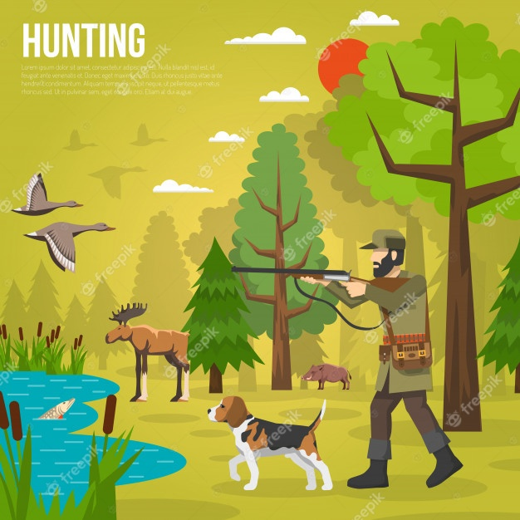

Indicaciones
“Cool”
“Hunting”
Ir colocando las palabras claves que se dejaron el recuadro, mientras está la voz en off . Se sugiere imágenes similares de personas con su celular y cazando, si se puede animar la imágenes, y al finalizar unir las imágenes y pasar a la siguiente escena.
.
Audio/ Narración
El término “cool” en inglés se entiende como una actitud, como algo original, algo que es auténtico, y ha sido adoptado ampliamente en el lenguaje de las personas y en su manera de comunicarse. Lo anterior hace que, cuando algo es detectado y aceptado como cool, los consumidores deseen apropiarse de ello. Mientras que el término “hunting” significa caza.
Referencias de las imágenes: Personas con celulares https://www.freepik.es/vector-gratis/dibujado-mano-jovenes-usando-telefonos-inteligentes_12276394.htm#page=1&query=personas%20con%20celulares&position=25
Caza https://www.freepik.es/vector-gratis/iconos-planos-cazador-apuntando-patos_3887341.htm#page=1&query=cazar&position=3

Slide 4
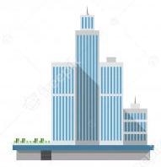


Indicaciones
Coolhunting
Ir colocando las palabras claves que se dejaron el recuadro, mientras está la voz en off . Se sugiere imágenes similares de caza de tendencias, oportunidades de negocio, aumento de competitividad, si se puede animar las imágenes.
.
Caza de tendencias de mercado
Oportunidades de negocio
Aumento de competitividad
Audio/ Narración
Por consiguiente, “coolhunting”, en mercadeo, se podría entender como una “caza de tendencias de mercado”, es decir, un procedimiento de investigación que determina lo que es relevante y lo que no para la población, en cada momento, y a partir de allí se identifican señales de elementos cool, cuando empiezan a ser percibidas, que ayudan a descubrir nuevas oportunidades de negocio para las empresas. Este procedimiento implica preparar a las personas para adaptarse a los cambios que puedan surgir, para ser más competitivos e innovadores en el mercado, detectar las amenazas y nuevos mercados que estén surgiendo.
Referencias de las imágenes: Investigación: https://www.freepik.es/vector-gratis/equipo-negocios-lupa-documento_4530234.htm#page=1&query=investigaci%C3%B3n&position=2
Empresa: https://www.freepik.es/vector-gratis/conjunto-oficinas-rascacielos_1531733.htm#page=2&query=edificio&position=3
Competitividad: https://www.freepik.es/vector-gratis/hombres-negocios-cohete_1076087.htm#page=1&query=competitividad&position=20

Slide 5

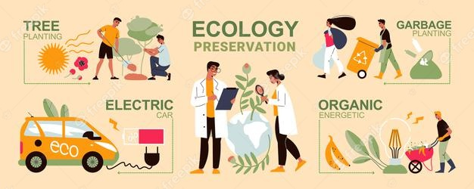
Indicaciones
Ir colocando las palabras claves que se dejaron el recuadro, mientras está la voz en off . Se sugiere imágenes similares de futuro empresarial y negocios verdes. Animar las imágenes
.
Futuro
Negocios verdes
Coolhunting
Audio/ Narración
En otras palabras, el coolhunting está orientado hacia el futuro, porque ofrece una perspectiva de los gustos y preferencias de los consumidores, permitiendo anticiparse y detectar nuevas oportunidades de negocios, tal y como hoy en día se encuentran en auge los negocios verdes.
Referencias de las imágenes:Futuro: https://www.freepik.es/vector-gratis/concepto-moderno-productividad-diseno-plano_3271235.htm#page=1&query=competitividad&position=17
Negocios verdes: https://www.freepik.es/vector-gratis/infografia-preservacion-ecologia-personas-autos-electricos-plantando-arboles-recolectando-basura_16608495.htm#page=1&query=negocios%20ecologicos&position=5

